Slide 1
공개SW
Dev CAMP 안드로이드 앱제작
국방 출타자 관리 앱
소 속 : 39사단정보통신대대 중위 정현동
제 1628부대 일병 정다비치
제 1628부대 일병 조현우

Slide 2
프로젝트 내용
기술구현
UI
기대효과&보강해야할 점
소감문

Slide 3
프로젝트 내용

Slide 4
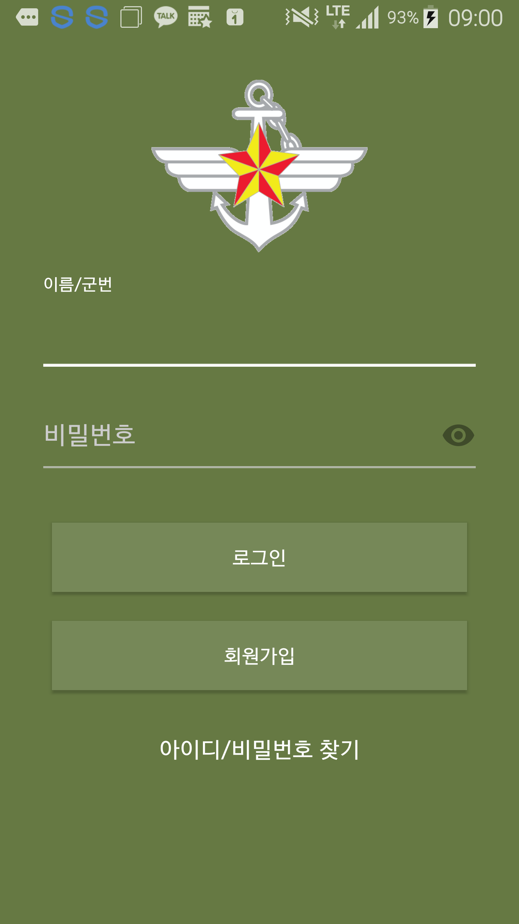
프로젝트 내용
▶ 프로젝트 내용
개요 | 폰을 이용하여 간부가 간편하게 출타자를 파악할수있다. -로그인 : 간부가 로그인하여 출타자를 확인할수있다.(보안성유지). -달력 출타자 표시 : 출타자를 한눈에 파악하는 이미지를 제공한다. -출타자 현황 전송 : 출타자에 대한 정보를 지휘관 또는 지휘통제실장에게 제공한다.
목표 | - 안드로이드 어플리케이션의 전체적인 설계 및 프로토콜 구축의 능력 향상 - 안드로이드를 이용한 군활용 최적화 프로그램 완성
환경 | 1. 기능적 환경 - 스마트폰을 이용하여 간편하게 출타자와 관련된 행선지, 출타일자자, 신상정보 등을 공유하여 신속 정확하게 추척 관리 하여 체크 할 수 있다. 2. 기술적 환경 - 다양한 레이아웃을 통해 안드로이드 인터페이스의 설계

Slide 5
기술구현

Slide 6
기술구현
▶Node Js, Android 기술 구현
-Nodejs 서버 구현 및 데이타 베이스 구축-
-Nodejs의 익스플레스,MySQL,formidable 라이브러리를 이용하여 회원가입, 로그인, 출타자 등록 및 하루 출타자 조회를 구현하였다.
추가적인 개발 및 데이터 가용성을 고려하여 인적사항 테이블을 따로 생성하였으며, 계정과 출타자의 등록 및 수정이 이루어 질 경우, 인적사항 테이블에 반영되어 데이터를 최신화 한다.
- Android 부분
-로그인 액티비티 / 캘린더 액티비티로 나뉘어서 이루어진 코드입니다. LoginActivity에서는 기본적인 로그인 구성을 담은 함수들로 이루어져 있고, CalendarActivity는 달력, 날짜를 선택할 수 있는 Picker, 메뉴로 이루어져 있습니다.

Slide 7
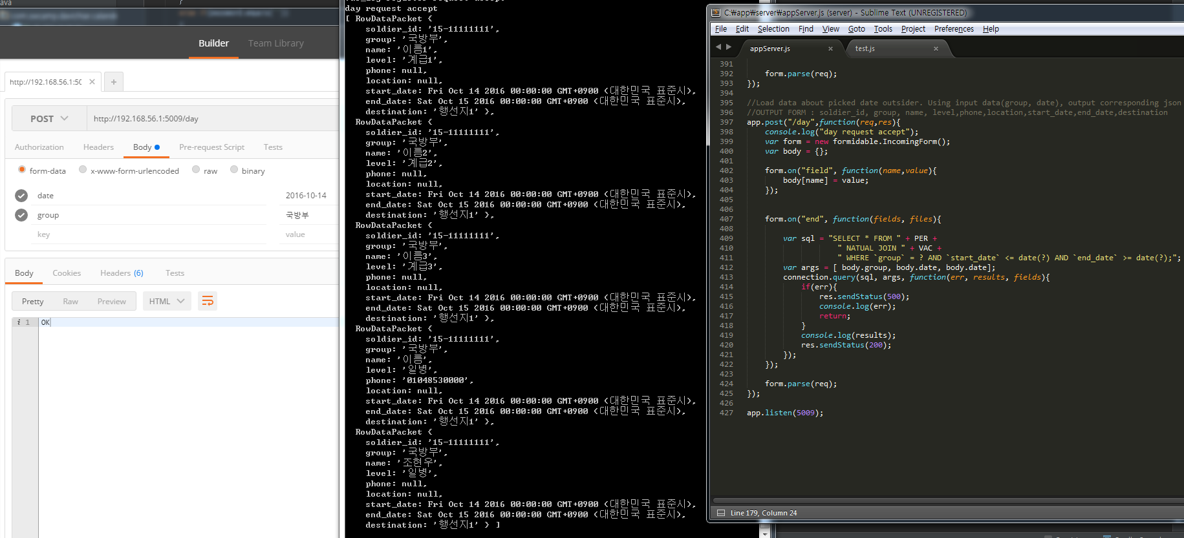
기술구현
▶ 성공 화면
<하루 출타자 조회 구동 모습>

Slide 8
UI

Slide 9
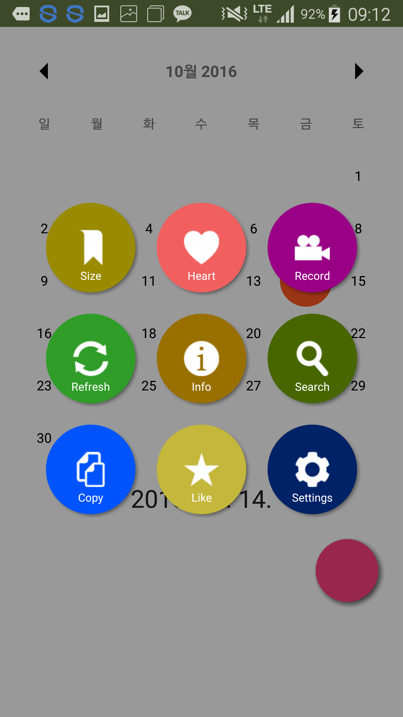
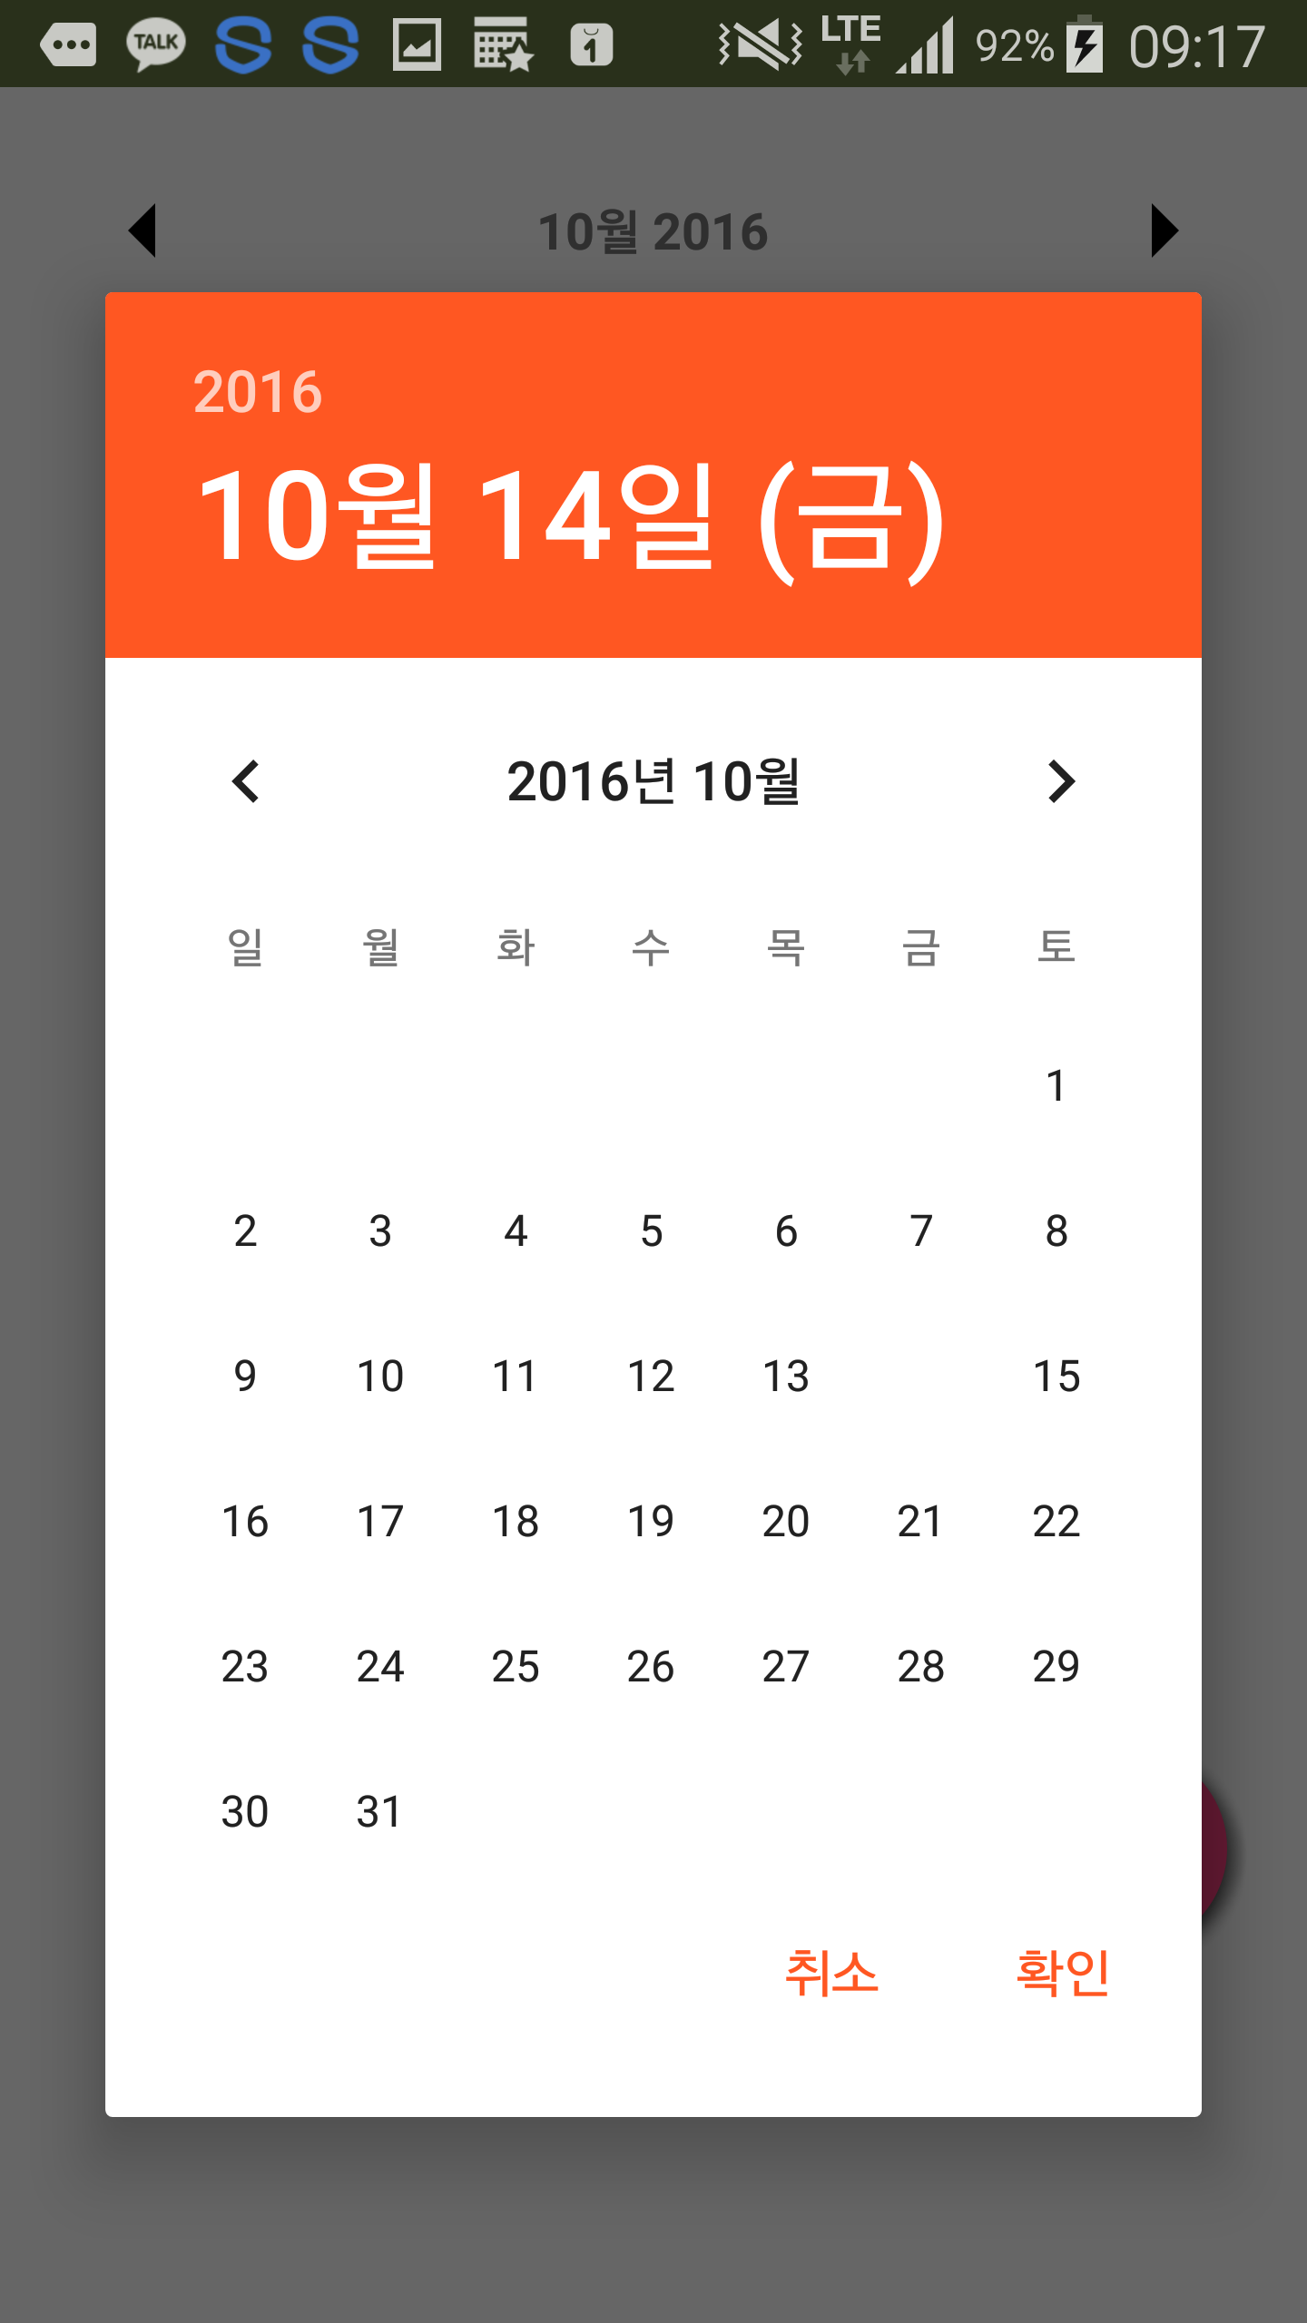
UI
▶ 국방 출타자 관리 앱

Slide 10
기대효과

Slide 11
기대효과&보강해야할점
▶기대 효과
국방 간부 출타 관리 APP | - 기대효과 1. 간부는 장병들의 출타관리에 용이해지기 쉬울것입니다. 2. 로그인기능을 통하여 신상정보가 유출되지 않고 보안성에 용이하며 출타자 정보를 빠르게 소속부대의 간부들끼리 공유할때도 메세지의경우 URL을통해 로그인 하여 신상정보를 볼수있도록 하게 합니다 3. 깔끔한 UI를 바탕으로 어플의 질을 높입니다. 4. 전달사항 내용을 출타장병에게 한꺼번에 메세지를 보냄으로써 용이합니다.

Slide 12
기대효과&보강해야할점
▶보강해야 할점
국방 간부 출타 관리 APP | - 보강해야 할점 1. 해당 출타복귀자에 대한 푸쉬알림 기능과 데이타베이스를 구체화하여 소속,행선지,휴가종류,연락처 등 자세한 정보를 공유한다. 2. 보안성을 강화하며 간부들끼리 전파사항이나 중요한 사항을 용사들이 볼수 있도록 전파사항을 신속하고 다양한 방법 (음성,영상,SNS)으로 전달한다

Slide 13
소 감 문
- 이번 캠프를 통하여 안드로이드 프로그래밍에 관심을 더욱더 가지게 되었으며 교수님과 강사님의 알찬 수업을 듣고 조원들과 같이 프로젝트를 진행하면서 어플이 완성되가는것을 보며 보람을 느꼇습니다. 아쉬운점이 있다면 시간 분배를 통해 어플을 완성 하지 못한 점이 가장 아쉽습니다 다음 기회가 된다면 꼭 다시 SW캠프에 참여 하고 싶습니다. - 중위 정현동, 일병 정다비치 , 일병 조현우 -

